Slide 1
Cross-Node Federated Graph Neural Network for
Spatio-Temporal Data Modeling
Meng, Chuizheng, Sirisha Rambhatla, et al.
KDD ’21
吕丁阳
Notes:
跨节点联邦图神经网络

Slide 2
提纲
研究背景
方法建模
实验总结

Slide 3
提纲
Spatiotemporal Data
研究背景
跨节点图联邦学习
挑战与动机

Slide 4
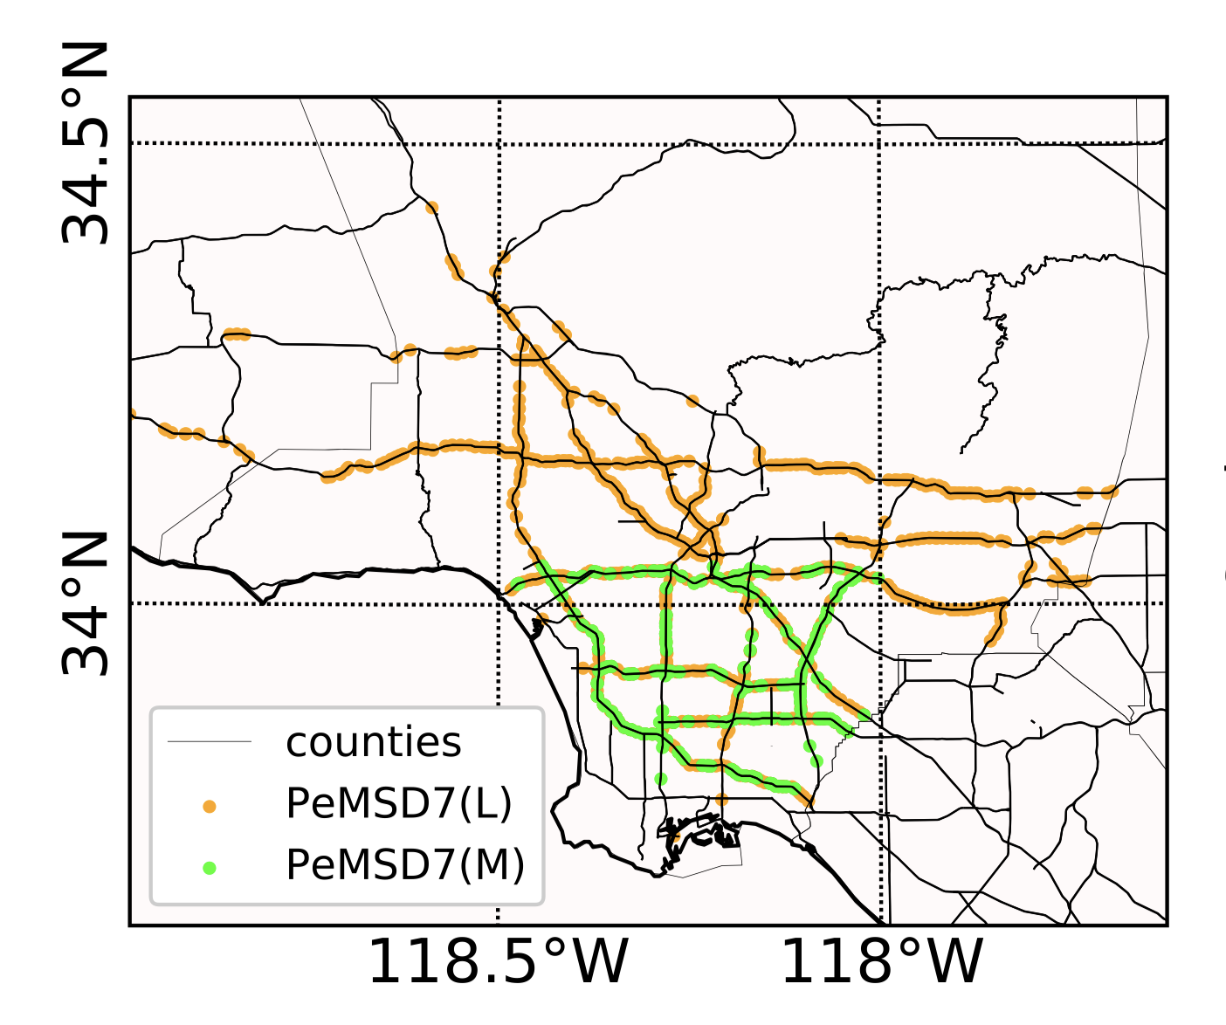
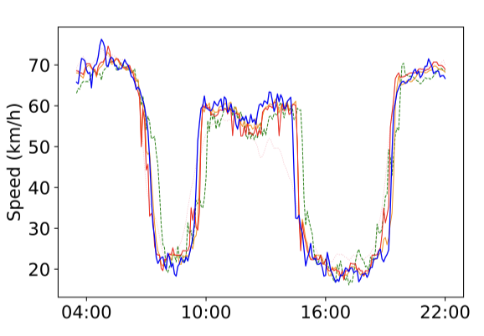
研究背景
Spatiotemporal Data
空气质量数据
人口流动数据
交通流量数据
…...
Spatial
特点：
空间关系：道路上传感器网络
时间序列：多个时间点的交通速度、容量等
temporal dynamics & spatial correlations
Temporal
[1]Yu B, Yin H, Zhu Z. Spatio-temporal Graph Convolutional Networks: A Deep Learning Framework for Traffic Forecasting[C]//IJCAI. 2018
Notes:
首先来看下什么Spatiotemporal Data 时空数据，所谓时空数据就是同时具有时间和空间维度的数据。生活中例如空气质量、人口流动、交通流量，这些都属于时空数据。
比如本文所研究的交通流量数据。上面这幅图就是道路上的传感器分布，因为路段之间并不是相互独立的，比如说我这一个路段的交通流速他是会影响下一个路段的流速的。
所以不同路段上的传感器的空间关系就可以构成一个图。不同的传感器代表节点，相邻的传感器之间有边互相连接。
然后时间序列信息：就比如这些传感器他会检测多个时间点的交通速度、流量等。下面这幅图就是某一个监测点，车流速度随时间变化的曲线图。
所以交通流这种时空数据包含空间相关性和时间依赖信息。

Slide 5
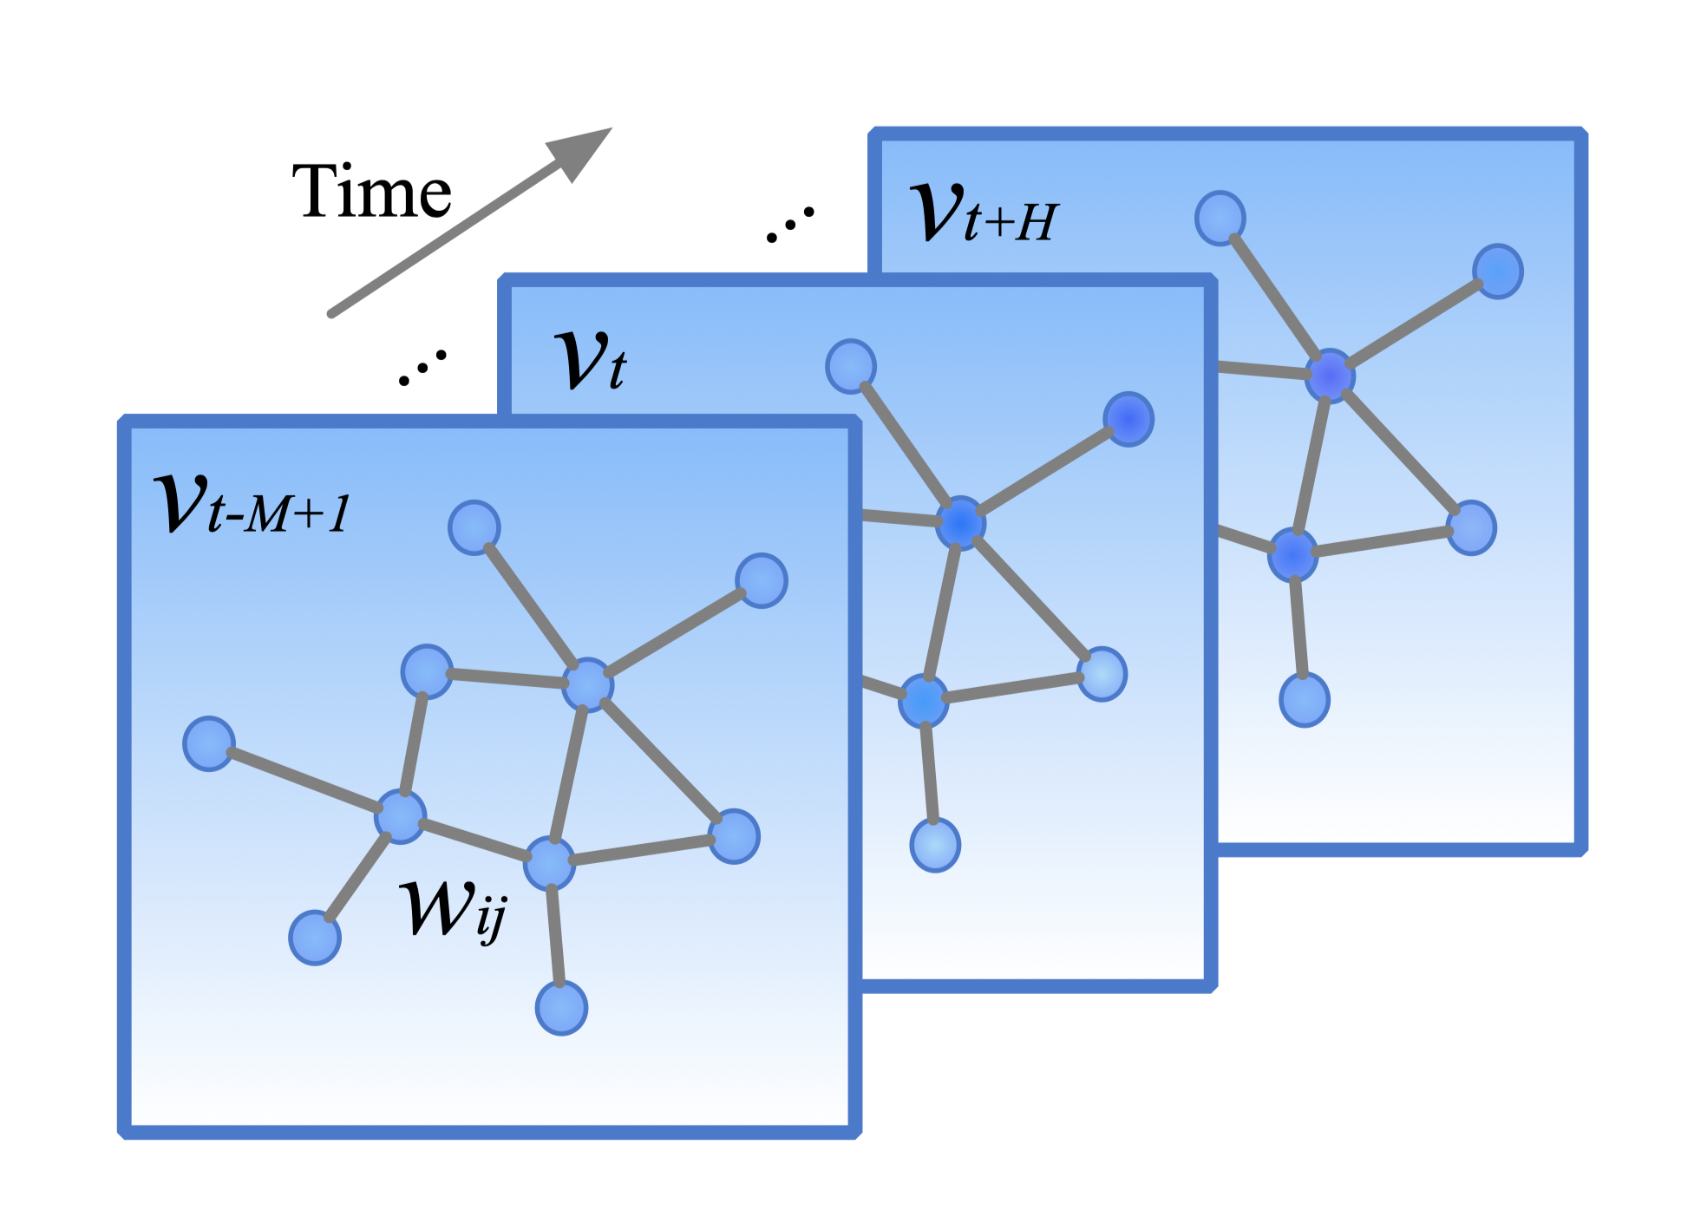
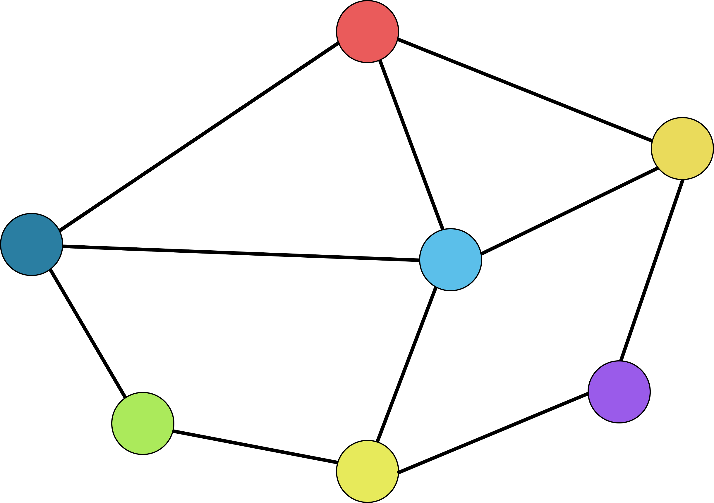
研究背景
Spatiotemporal Data Modeling
Each v_{t} indicates a frame of current trafﬁc status at time step t
Data is recorded in a graph structured data matrix
空间信息：图神经网络
时序信息：CNN、RNN、Transformer
Graph-structured trafﬁc data
F₁^{l-1}
F₂^{l-1}
...
F_{M}^{l-1}
GNN-Filter
GNN-Filter
GNN-Filter
F_{1,S}^{l-1}
F_{2,S}^{l-1}
F_{M,S}^{l-1}
Sequence
Sequence
...
Sequence
F₁^{l}
F₂^{l}
F_{M}^{l}
Notes:
一般时空数据采用这种形式来刻画。
这里一贞代表某个时间点或者某一个时间片段的数据。
然后每一贞都是一个图结构的数据。
对于交通流，一幅图代表一个时间点，图上的结点是道路网中的传感器，边代表了传感器之间的相关性。
对于这种时空数据的挖掘，比较典型的方法是采用两个模块分别来提取时间和空间信息。
比如下面这个图。
一般用图神经网络来提取空间信息，然后用一个处理时序模型来提取时间上的特征。
这只是一个比较典型的框架，不同的工作这两部分用的都是具体的不同模型。
//参考
V是节点集合。F是数据特征表示。

Slide 6
研究背景
现有方法
GaAN + GRU & Transformer
[1] Xiaoyang Wang, et al. Traffic Flow Prediction via Spatial Temporal Graph Neural Network. WWW 2020.
GCN + 1D卷积神经网络
[2] Yu B,, et al. Spatio-temporal graph convolutional networks: a deep learning framework for traffic forecasting. IJCAI 2018.
Bidirectional random walks + RNN
[3] Yaguang Li, et al. Diffusion Convolutional Recurrent Neural Network: Data-Driven Traffic Forecasting. ICLR 2018.
评价
✓ 充分挖掘了时间和空间信息
✘ 集中式训练方法，需要所有节点上传数据至服务器
Notes:
比如说对于空间信息，有用门注意网络的，有用GCN的还有随机游走的。
然后后面这些GRU transformer 还有卷积神经网络都是用来提取时序信息。
这些工作在交通流数据预测方面做的都是比较好的。
但是目前的这些方法，都是集中式训练方法，也就是说，需要所有节点上传数据至服务器。
// 参考
这是几个现有的时空数据建模的工作，也基本都是采用了两个模块来分别挖掘图的空间信息以及时序信息。
GaAN不同于传统的多头注意机制（它均衡的消耗所有的注意头），它使用一个卷积子网络来控制每个注意头的重要性
The difference between the attention aggregator in GaAN and the one in GAT is that GaAN uses the key-value attention mechanism and the dot product attention while GAT uses a fully connected layer to compute the attention coefficients.

Slide 7
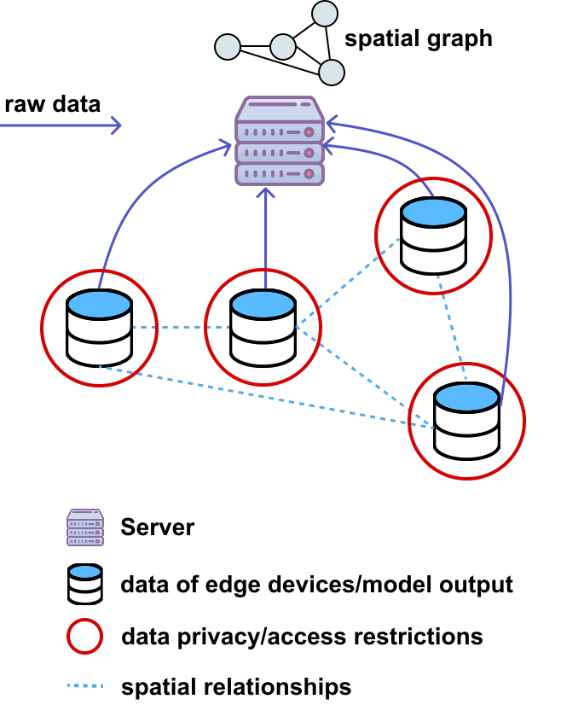
研究背景
Calls for Modeling with Decentralized Data
数据在边缘端产生，直接在边缘端计算能够降低时延（无需上传数据）
数据隐私、数据访问限制导致节点不能直接上传原始数据
联邦学习
需要：
利用分散的数据
利用节点间复杂的相互依赖关系
Notes:
就像这幅图，所有数据上传到服务器构成时空图。
但是这些数据，其实都是在边缘端产生的。如果能够直接在边缘端计算，就能够降低传输数据所带来的一个时延。
还有一个就是这些数据可能有一些访问限制，不能直接上传到服务器。
这就需要我们要能够充分利用分散的数据，所以用到了联邦学习。
这里其实引入联邦学习还是和以前没有什么区别的。

Slide 8
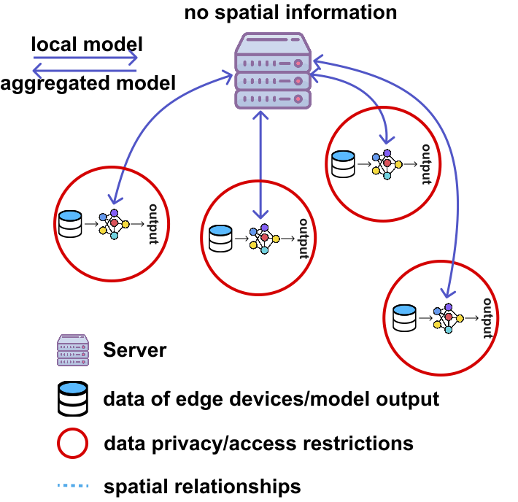
研究背景
Federated Learning
每个节点使用本地数据训练模型
节点上传模型
服务器聚合模型（FedAvg）
节点使用聚合后的模型进行下一轮训练
无法捕捉节点间的空间信息
多任务学习MTL
通过在模型中添加正则化项来体现任务间的关系
表达性能受限
无法进行 inductive learning
[1] Vepakomma, Praneeth, et al. Split learning for health: Distributed deep learning without sharing raw patient data. arXiv (2018).
Notes:
但是，在这种场景下，如果直接使用联邦学习，就会产生一些问题。
联邦学习，就是每个节点使用自己本地数据训练模型，然后上传模型。服务器聚合来自各个节点的模型，再分发到各节点进行下一轮训练。
这个时候，各个节点只有自己的数据，得到的只有时序信息。因为联邦学习的服务器只进行一个模型平均的过程，并没有建立各个节点之间的关系，也就无法捕捉数据的空间信息。
然后作者也提到，在联邦学习里面，也有一些方法比如多任务学习来弥补这一点。多任务学习是通过在模型中添加正则化方法来体现任务间的关系。
然后也有工作说明了这个多任务学习表达性是不如图神经网络的。所以作者还是结合了图，并且放到了联邦环境下去研究。
//参考
（因为这个模型他假设相连接的节点的Label相同，所以只能挖掘节点的相似性）。
而且多任务学习他每个客户端都训练自己的模型，他没办法把训练好的模型推广到在训练阶段未知节点上。就是没有办法进行归纳学习。

Slide 9
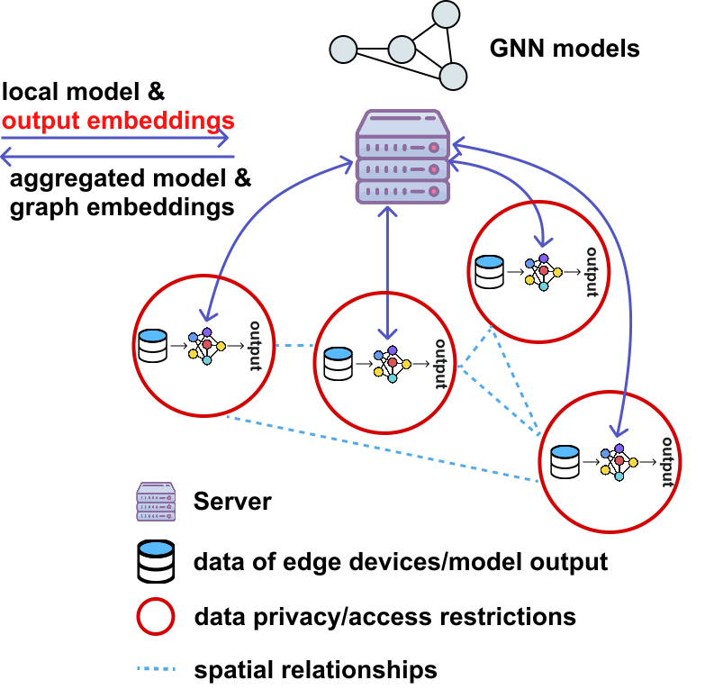
跨节点的图联邦学习
Cross-Node Federated Graph Neural Network (CNFGNN)
除了基本的 FL 步骤，还有
节点 上传本地 embeddings
服务器使用各节点 embeddings 训练 GNN 模型，生成 graph embeddings
节点获得 graph embeddings，得到空间信息
Notes:
作者提出了一个跨节点的联邦图神经网络，这幅图跟刚才不同的是这里（服务器端），除了每个节点本地训练一个RNN模型用来提取时序信息之外，服务器还训练一个图神经网络，用来提取各节点的空间相关信息。
然后怎么训练这个GNN呢，因为刚才说联邦学习他只上传模型啊，所以关键就在这：客户端除了上传本地模型来进行联邦学习之外，他还上传本地数据的一个embedding，这个embedding作为图神经网络的输入。
也就是说服务器端用这些本地数据生成的embedding来挖掘空间信息。
其实到这里，他整个模型的还是遵循我们前面说的框架，就是两部分模型，一个用来挖掘时序信息，一个用来挖掘空间信息。
但是放到联邦学习环境下，就出现了新的问题。
//参考
这里的 embeddings 具体形式以及整个训练过程 后面讲模型的时候会具体讲。
其实到这里，作者只是把时空数据挖掘问题，放到了联邦场景下，
因为现有的对于时空数据挖掘的的方法，也基本都是两个模块，作者的这个CNFGNN 大体上也是这样的结构，客户端模型挖掘时序信息，服务器GNN挖掘空间信息。
只不过作者把这个放到了联邦背景下了。
当然，面对联邦场景，就会出现新的问题。
到目前为止的理论贡献其实并不大。
这一页到底讲到什么程度。这个也算是作者提出的模型。但这个模型本身是没有什么非常大的创新的。就是现有的对于时空数据挖掘的的方法，也基本都是两个模块，一个用来挖掘时序信息，一个用来挖掘空间信息。作者的这个CNFGNN 大体上也是这样的结构，客户端模型挖掘时序信息，服务器GNN挖掘空间信息。只不过作者把这个放到了联邦背景下，然后之前也没有人讨论过联邦场景下的时空数据挖掘而已。

Slide 10
挑战与动机
挑战一：在 FL 限制下 GNN 无法进行集中式训练
数据和标签在节点端
服务器有节点 embeddings，但没有标签
服务器无法使用反向传播算法更新 GNN
使用 Split Learning
Notes:
第一个问题就是在 FL 限制下 GNN 无法训练。
数据和标签在节点端的。客户端上传embedding到服务器，作为图网络的输入，这是前向传播的过程。
但是服务器但没有标签。所以服务器没办法计算误差来更新GNN。
其实这样就相当于 一整个模型的一部分在客户端，另一部分在服务器。模型被拆开了，所以作者使用了一个叫Split Learning的方法来解决。

Slide 11
挑战与动机
挑战一：在 FL 限制下 GNN 无法进行集中式训练
Split Learning
Input Data
Client
Label
Server
[1] Vepakomma, Praneeth, et al. Split learning for health: Distributed deep learning without sharing raw patient data. arXiv (2018).
Notes:
Split Learning就是这种形式。这幅图是一个简化版的，
数据和标签在客户端，然后一部分模型在服务器。
Split Learning是这样一个过程：客户端发送这一层的输出，然后服务器上的模型继续前向传播，再将这一层的输出返回到客户端，然后继续前向传播。
客户端完成loss的计算，反向传播就是反过来的过程，他们之间传播的就是参数的梯度。
通过这样一种方式，服务器上的模型也就是GNN就可以更新了。
我们类比到刚才的场景里，上面就是每个终端节点，下面就是服务器的GNN模型。

Slide 12
挑战与动机
挑战二：Split Learning 通信代价高
Input Data
Client
Label
forward propagation
backward propagation
Server
Notes:
但是这样我们也可以发现，服务器和客户端之间通信有四次，两次前向传播和两次反向传播。这样带来第二个问题就，就是通信代价是比较高。
作者提出了一种交替训练的方法来减少通信频次。
下面我们就来看一下他是怎么具体交替训练的。

Slide 13
提纲
方法建模
模型设计思路
Notes:
首先来看一下问题建模以及完整的模型结构。

Slide 14
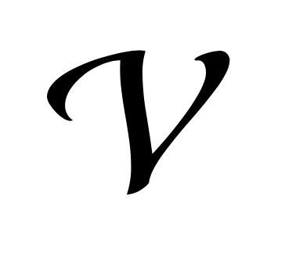
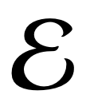
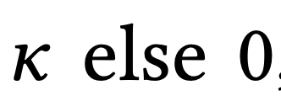
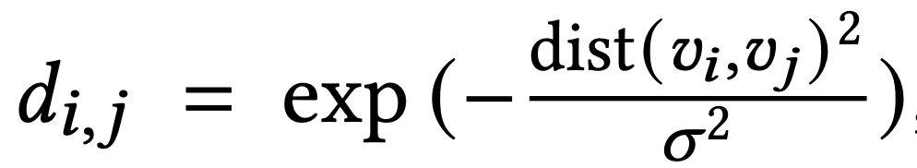
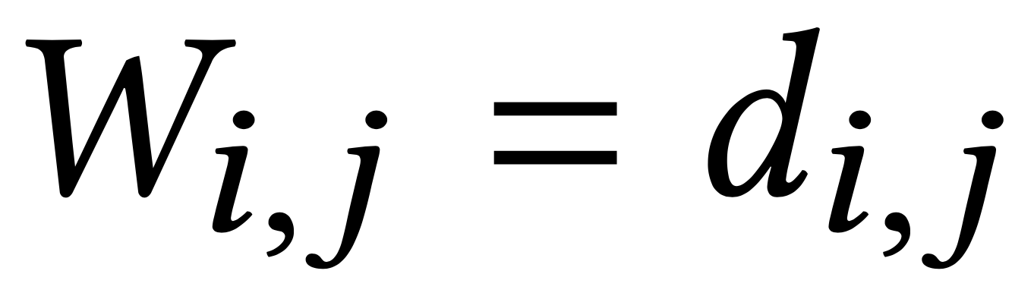
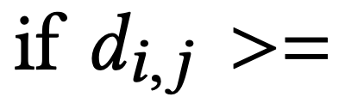
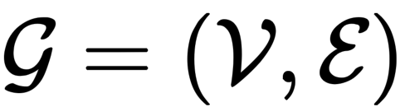
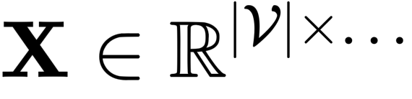
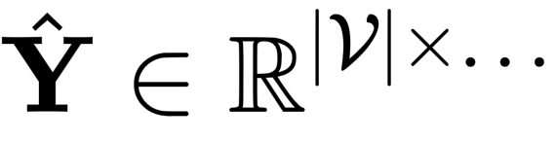
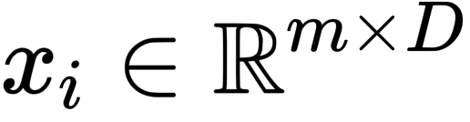
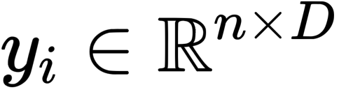
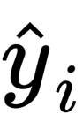
问题建模
图的构造
传感器节点集合
边集合
问题描述：分散在节点间的时空数据预测
输入：图
特征
输出：标签
Decentralized Data: 节点特征
节点标签
模型输出 对于其它节点都是不可见的
Notes:
首先是这个构图。现在是节点有了，我们需要构建边。它是通过计算传感器之间的距离表示，他使用的这样的一个核函数。
然后下面就是联邦环境下的分散数据的一个描述，每个节点有特征和标签。
他的任务是根据当前m个时间点的数据去预测未来n个时间点的数据。
//参考
当这个值大于某个阈值的时候，邻接矩阵对应的那个值就取dij。否则取0.这是构图的一个过程。
dist(𝑣𝑖,𝑣𝑗) is the road network distance from sensor 𝑣𝑖 to sensor 𝑣 𝑗 , 𝜎 is the standard deviation of distances and 𝜅 is the threshold. We set 𝜅 = 0.1 for both datasets.
第i个节点的特征表示为m乘D的矩阵，表示为m个时间点的D维数据
预测输出就是未来n个时间点的D维数据。

Slide 15
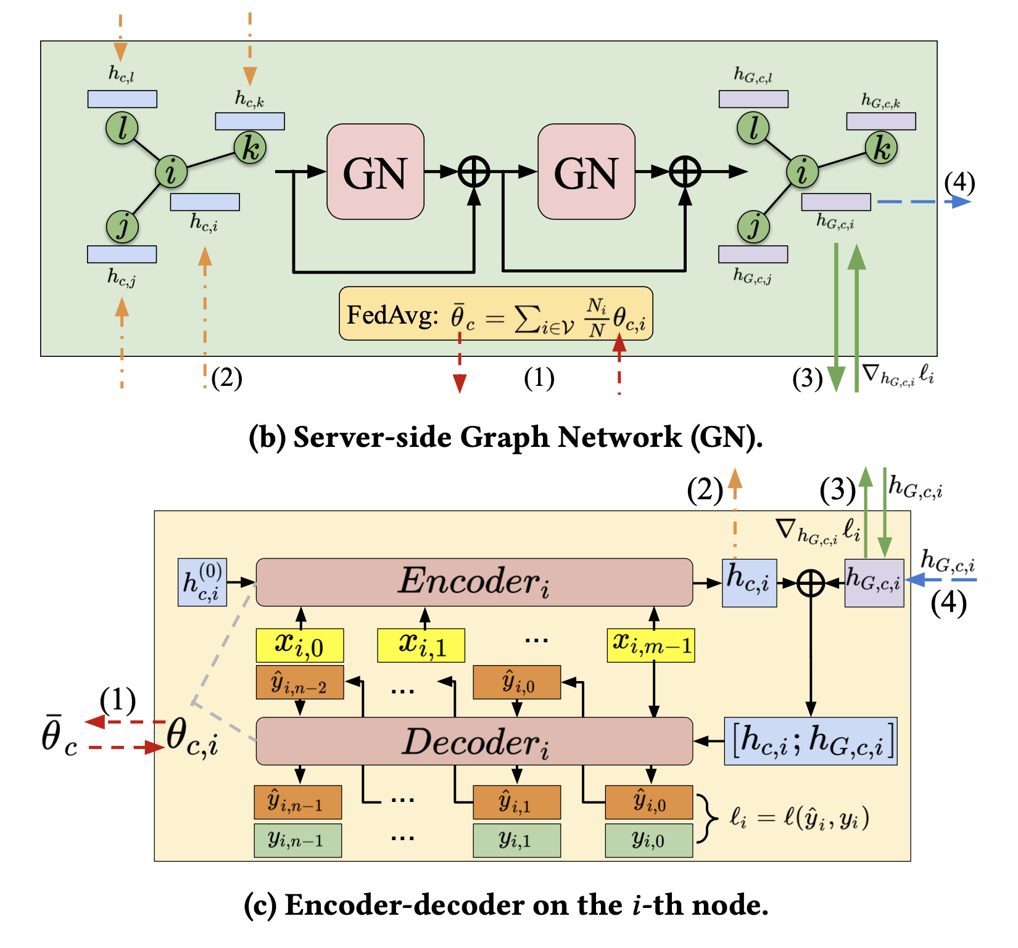
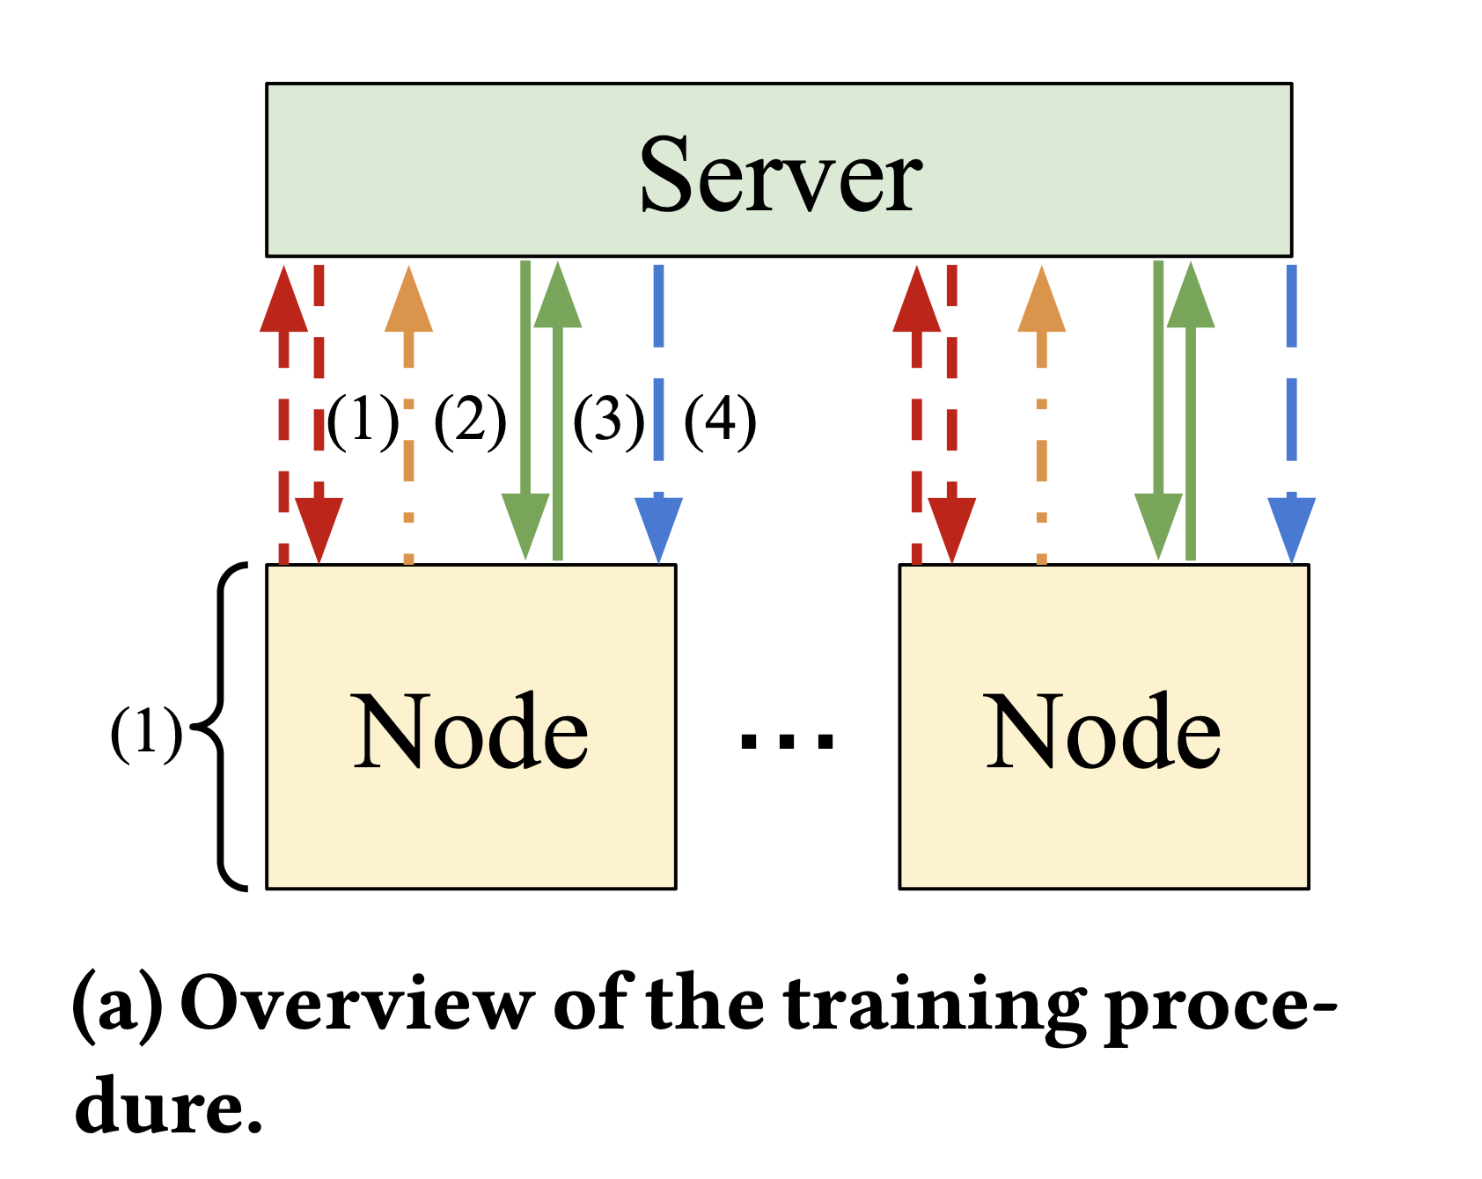
方法建模
CNFGNN 结构
Notes:
整体模型结构就是这样。
左边是个简化版，黄色的是终端节点，绿色的是服务器。客户端训练一个GRU模型，服务器训练一个GNN模型。
这里的1234是具体的训练过程，这个后面会具体描述。我们先看一下模型。

Slide 16
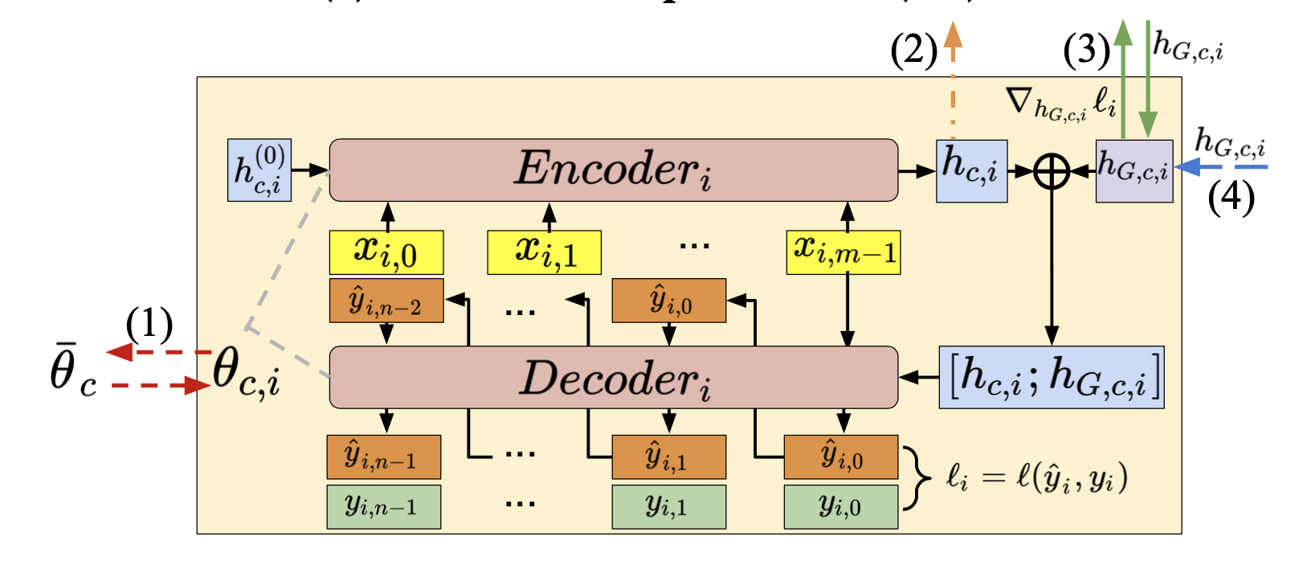
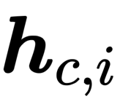
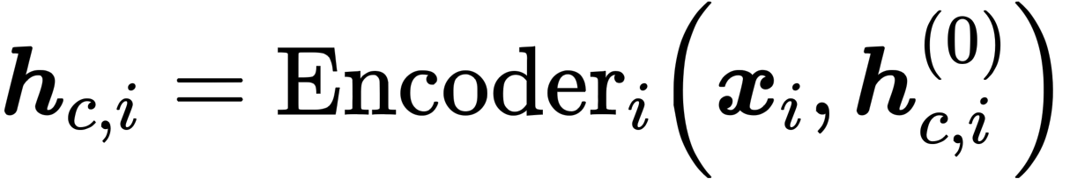
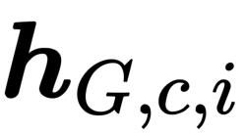
方法建模
Client Side：GRU based Encoder-Decoder
：Local summary of input -> Local embedding
：Global node embeddings contains spatial information
Prediction:
Notes:
客户端是一个encoder- decoder模型。
输入数据从这里输入，GRU需要一个初始的隐状态，然后encoder这部分最终输出一个隐状态hc。这个就是我们前面说的，他需要上传的local embedding
它包含了输入数据的信息。然后decoder的输入不仅仅是这个hc，还包括了hgc，这个就包含了图信息。

Slide 17
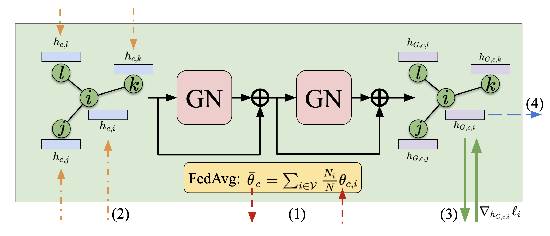
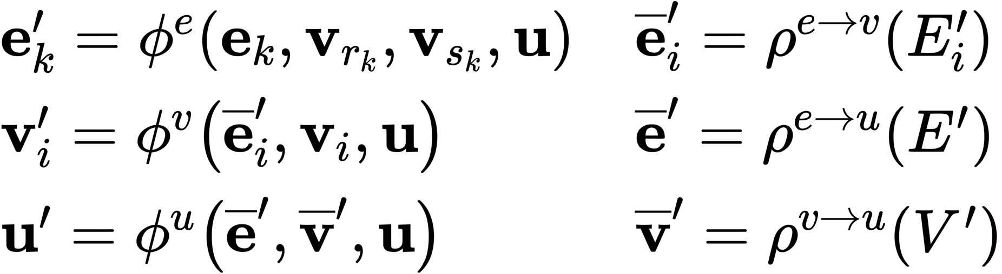
方法建模
Server Side：GN
[1] Battaglia, Peter W., et al. Relational inductive biases, deep learning, and graph networks. arXiv preprint arXiv:1806.01261 (2018).
Notes:
这里服务器端他用的图神经网络用的是这一种GN框架来表示。这里字母很多，但仍然是消息传播，聚合那一套。
每个节点上的hc经过GN块之后得到更新的节点表示hgc，这就包含了邻居还有整个图的一些信息。
//参考
但核心的就三个，小写字母是特征，e是边属性，v是节点特征，u是图全局属性。大写字母是表示小写字母的集合。
第一个式子，ek就是边k的特征，vrk就是k这条边的接受节点的特征，vsk就是边的接受节点的特征，u是整个图的特征，叫全局属性。𝜙𝑒 就是一神经网络，比如全连接MLP网络。
然后后面这个是边的聚合。𝐸i′就是与节点i相接的边的特征集合，就是前面计算得到的ek′集合。这个肉就是聚合函数，比如加或者取平均。聚合之后就得到了节点i的对应的边特征。
然后𝜙v来更新节点的表示，用刚才算得的节点邻接边特征以及节点i自身的特征以及图特征来计算。
第四个式子就是表示全图所有边的特征的一个聚合。𝐸′ 就是所有的边，其实就是所有的𝐸i′取并集。这个式子得到一个图里所有边的特征。
然后是第六个式子，是节点的聚合，得到一个全局的节点特征。
然后第四个和第六个是用到第五个式子中的，更新全局属性u，要用的所有的边属性和节点属性。
其实作者还是用的最基本的消息传播神经网络，也并没有什么不一样的地方，只是他用的这种GN框架来表示GN的计算过程。这几个共式就出自于这篇文章里的。

Slide 18
方法建模
Alternating Training of Node-Level and Spatial Models
Split Learning
Input & labels on clients, embeddings on server.
receive hidden states from all nodes
send node embeddings to all nodes
receive gradients of node embeddings
send back gradients of hidden states
Input Data
Client
Label
Alternating Training
Fix global graph embeddings, optimize GRU with FedAvg - (1)
Fix GRU model, optimize sever-side GN model – (2)(3)(4)
Server
Notes:
然后就是模型的训练。前面提到，split learning 他是一个同步优化的过程，就是说每一轮都要更新服务器和节点上的两个模型，所以他要来回传输四次数据。
那么作者他提出交替训练，我先固定住服务器端模型，训练终端的GRU。
然后固定住GRU模型，训练服务器上的GNN。
其实它相当于把训练过程给简化了。本来是两端同步的优化，现在是交替优化。
下面来看它具体是咋训练的。

Slide 19
方法建模
训练过程
(1) Federated learning of on-node models
Notes:
首先是节点端使用联邦学习来训练，就是这个红色1这一部分。
输入数据经过encoder，得到隐状态hc，也就是前面所说的local embedding。和从服务器得到的graph embedding hgc拼接，然后输入到decoder里去预测。
也就是说数据的流向，从encoder到这里再到encoder。
这里的seita 就是encoder-decoder的参数，本地这个要训练多轮，每一轮都要把参数发送到服务器，服务器把所有的encoder- decoder进行参数平均就是服务器黄色的这部分。
然后再把平均后的模型发回节点进行下一轮训练。
//参考
然后这里的hgc，因为在整个交替训练的第一轮这个Hgc是随机初始化的。

Slide 20
方法建模
训练过程
(2) Temporal encoding update
Notes:
第二步就是本地多轮迭代之后，每个节点把最终的hc上传到服务器。
相当于交替训练，这时候轮到服务器来更新GNN了。

Slide 21
方法建模
训练过程
(3) Split Learning of GN
Notes:
第三步，就是服务器上的GNN的split learning。
这时候因为hc 固定了，相当于图神经网络的输入就不变了。
在图里每一个hc经过两个GN块之后，得到了一个新的表示hgc，ghc发回给各节点，继续前向传播，然后各个节点和原来的hc拼接，输入到decoder里，再计算loss，反向传播
反向传播各个终端上传的是hgc的梯度，然后服务器可以更新GNN的参数了。

Slide 22
方法建模
训练过程
(4) On-node graph embedding update
Notes:
服务器更新GNN也需要多轮次，就是刚才的步骤需要多次执行。
最后第四步就是把最终得到hgc发送到各个节点。作为交替训练这一整个大轮次的hgc，也就是说交替训练接下来轮到节点端的时候，每个节点就用这个hgc作为空间信息。去更新本地的encoder- decoder了。

Slide 23
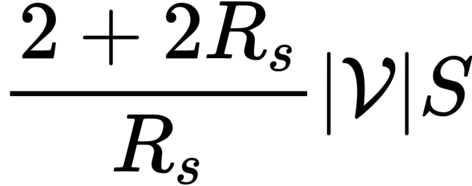
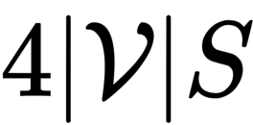
方法建模
Alternating Training Spatial Models
Alternating Training
Fix global graph embeddings, optimize GRU with FedAvg - (1)
Fix GRU model, optimize sever-side GN model – (2)(3)(4)
Notes:
原来用split learning来训练GNN的时候，本地模型也要同步更新，相当于走的这样一个通路：
所以前向反向传播要来回传四次，所以通信次数是轮次的4倍相当于。
现在固定本地模型后，只需要一开始上传个hc就是步骤（2），只需要更新GNN模型，然后每一轮只需要（3）这个地方交换，最后（4）把更新后的图信息分发给每一个终端。这个通路就省掉了每次hc以及hc的梯度。
是2+2Rs次通信
通信代价降低了这么多。

Slide 24
提纲
实验结果
实验/总结
优点与缺点

Slide 25
实验结果
数据集
Data set | METR-LA | PeMS-BAY
#sensors (Nodes) | 207 | 325
#Directed Edges | 1515 | 2369
region | Los Angeles County | Bay Area
time periods | March 1–June 30, 2012 | January 1–May 31, 2017
#Train Seq | 23,974 | 36,465
#Val Seq | 3,425 | 5,209
#Test Seq | 6,850 | 10,419
模型性能衡量指标
预测性能：Rooted Mean Squared Error (RMSE)
计算开销： Floating point operations (FLOPs)
通信开销：到达最低 validation error 时的数据传输量 (GB)
Notes:
均方根误差
FLOPs 浮点运算数，就是计算模型所需的浮点运算数

Slide 26
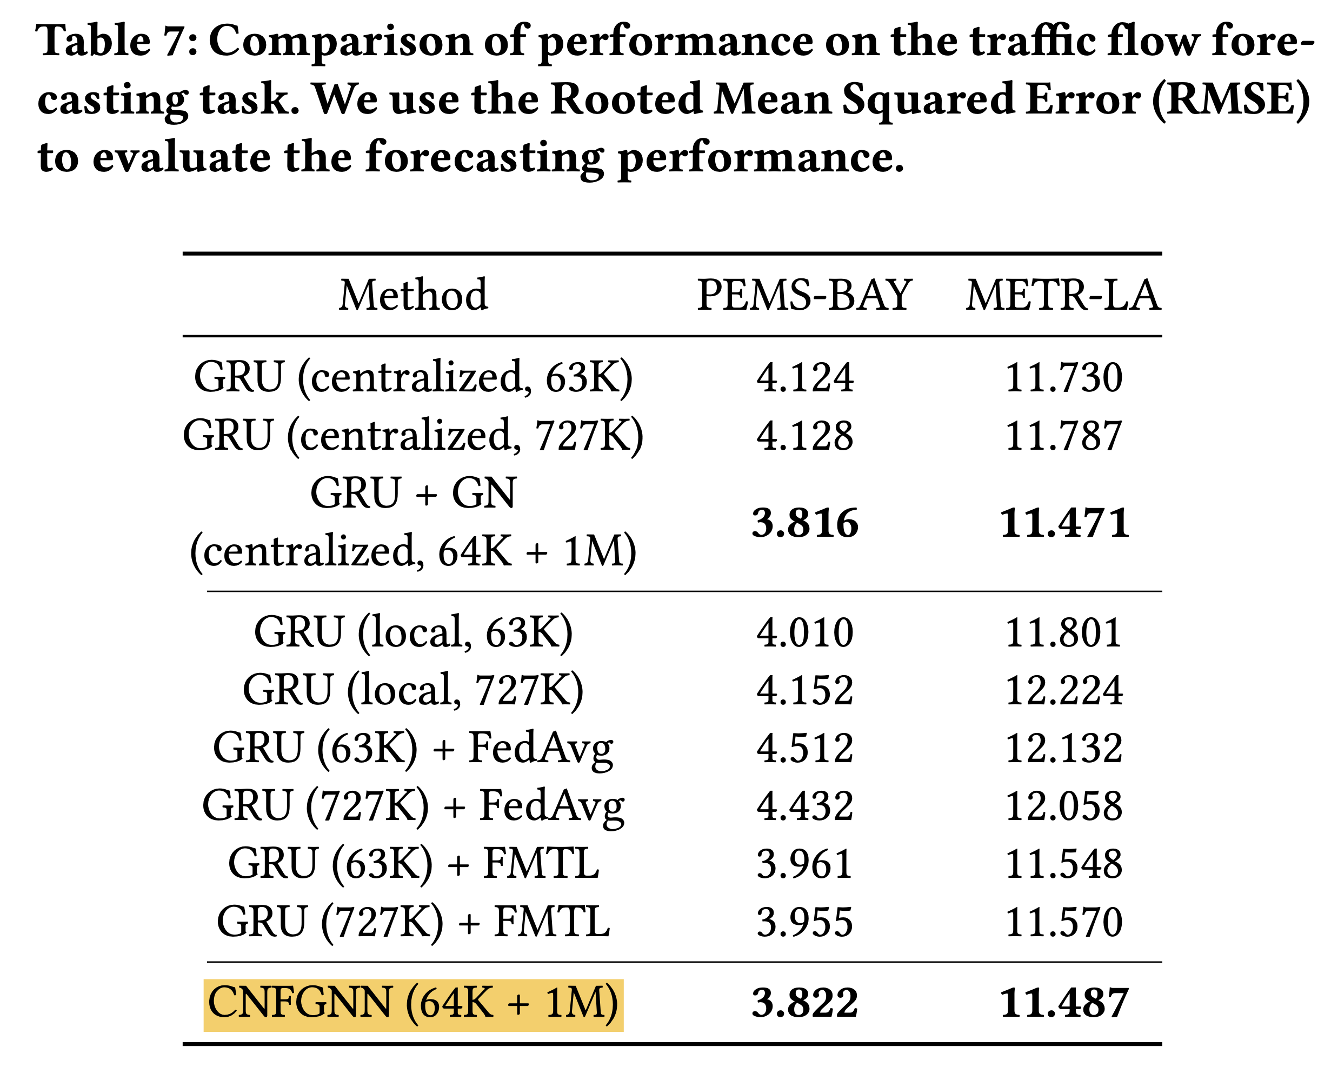
实验结果
预测性能
GRU + FedAvg 最差
GRU + FMTL 以及 CNFGNN 比其他模型性能好
CNFGNN 预测误差最小
Notes:
GRU +GN 相当于集中式的CNFGNN 在联邦学习里一般是模型的上限。
然后在下面GRU + FedAvg 最差，因为简单的联邦平均没有考虑空间信息。下面的模型都是考虑了空间信息，效果都比这个好。
然后作者自己的模型使用GNN，效果是最好的。
//参考
最上面三个是集中式训练，但是前两个只有GRU来捕捉时序信息，没有空间信息。第三个相当于CNFGNN的集中训练版本，是整个实验中预测性能的上限。
然后GRU Local就是每一个节点仅仅使用本地数据集训练。GRU Fedavg就是本地训练GRU之后，进行一个联邦聚合操作。
然后接下来是多任务学习，最后是CNFGNN。
GRU + FedAvg 最差：因为Fedavg就是简单的模型平均聚合，导致最后每个node的模型都一样，没有考虑终端数据异构性，没有考虑空间信息。所以性能最差。
GRU + FMTL 以及 CNFGNN 比其他模型性能好。这是因为他们相比较其他模型，考虑了空间信息，所以模型的预测性能更好
CNFGNN 预测误差最小，就是他要比FMTL 多任务学习的精度要高。这也说明了GNN图神经网络它比多任务学习这种基于正则化的方法更好。

Slide 27
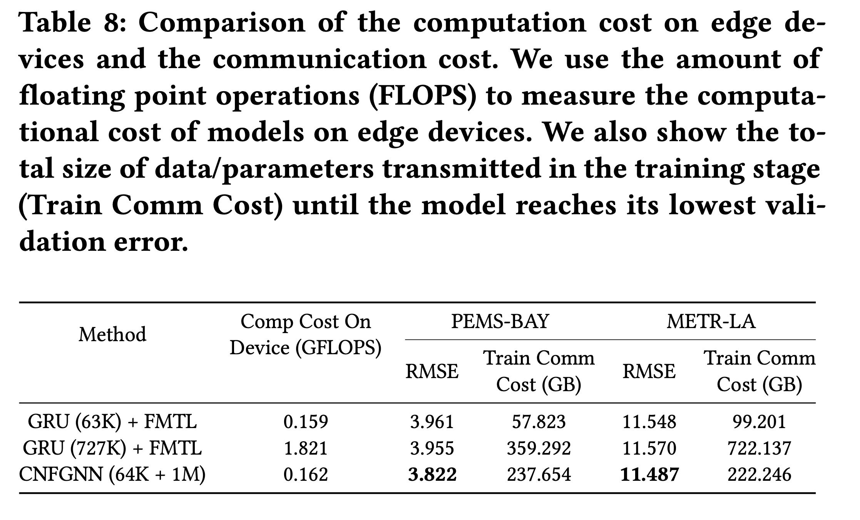
实验结果
计算开销和通信开销
Notes:
在计算开销和通信开销方面，作者是和多任务学习来比较的，因为多任务学习的精度相对来说是最接近CNFGNN的。
然后作者从这个角度来说明CNFGNN的优势，就是现在多任务学习精度最接近我的模型，那我看看增加多任务学习模型的复杂度，看精度能不能超过CNFGNN。
但实际发现增加了模型复杂度后，精度有提升，但还是不如参数量少的CNFGNN，而且反而带来了更高的计算和通信开销。
所以说CNFGNN要达到一个理想的精度，他的计算开销和通信开销也是最低的。
//原始ppt
对于 FMTL 增加终端模型复杂度：
FMTL 预测性能提升不明显；且仍然小于CNFGNN
FMTL 计算、通信开销更大

Slide 28
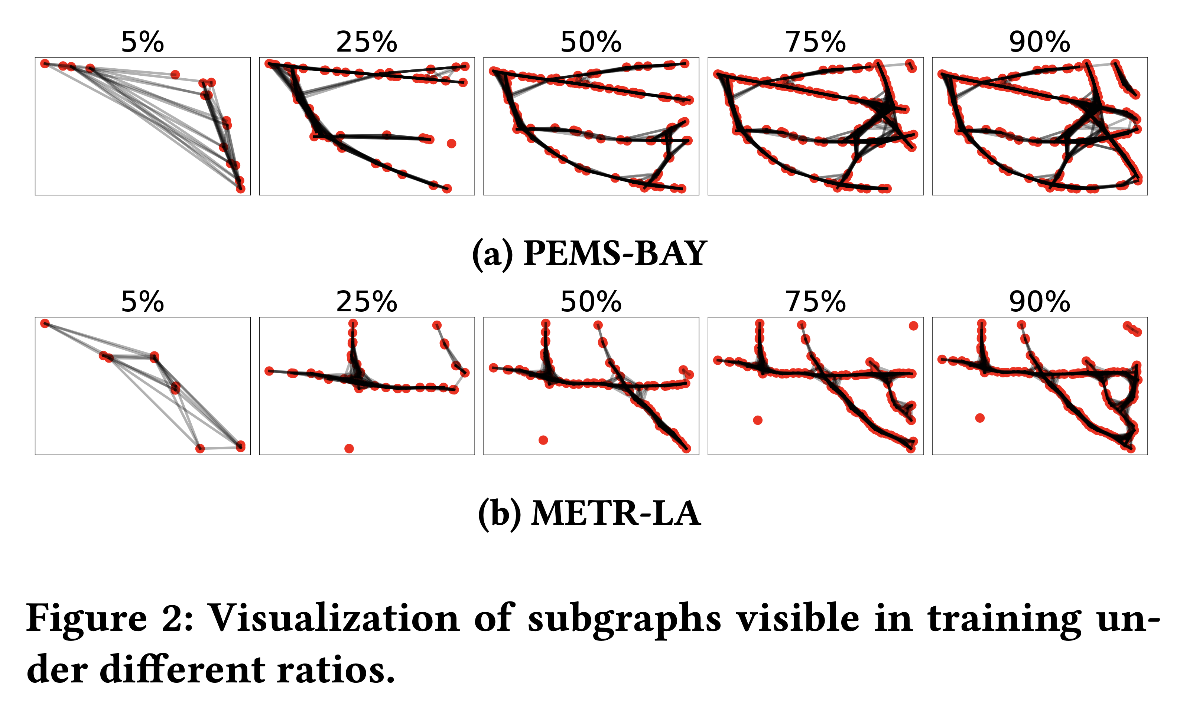
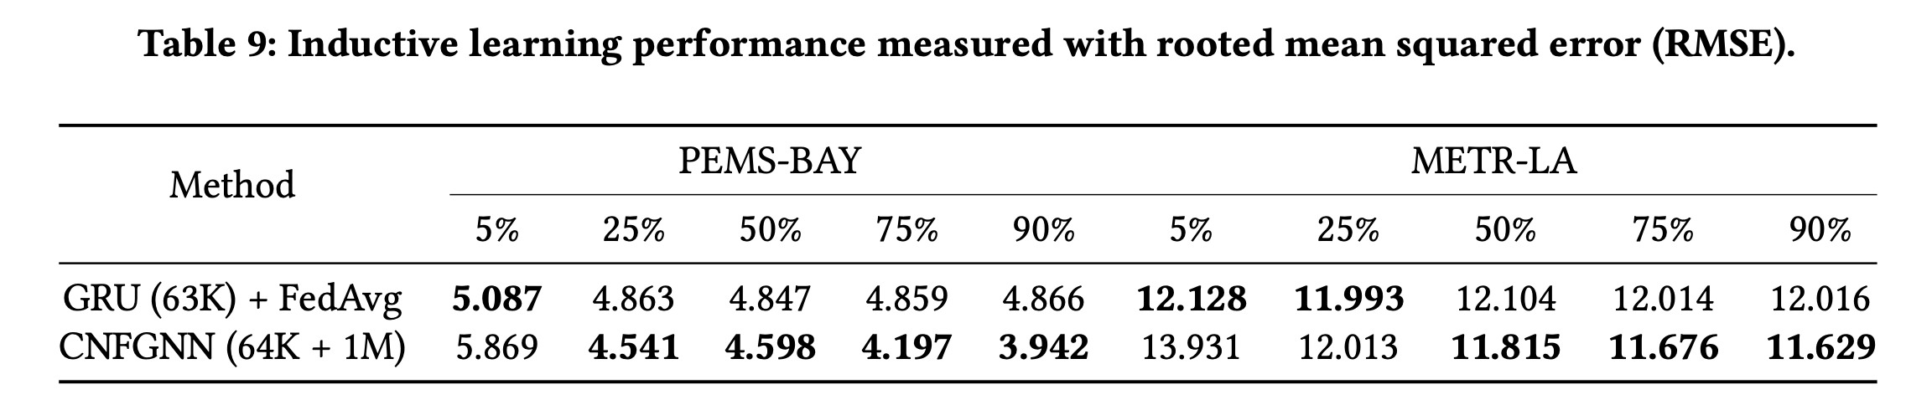
实验结果
Inductive Learning on Unseen Nodes
Notes:
接下来作者为了说明他所提出的模型泛化到更大的图上的。
他只选取一部分数据点构成图，训练模型，然后在整个图上做预测。
从结果来看，只要训练数据覆盖了大小合适的子图，CNFGNN仍然可以有效地学习到节点之间的空间连接，并且优于GRU+FedAvg。
//参考
这里他只与 FedAvg 来做对比了，因为其他方法比如多任务他每个终端最后本地模型都不一样，新的终端就要训练新的本地模型，所以没办法做归纳学习。
这里合适大小的子图作者是从这个表格结果来说明的，比如第一个数据集就是25%，第二个就是50%。

Slide 29
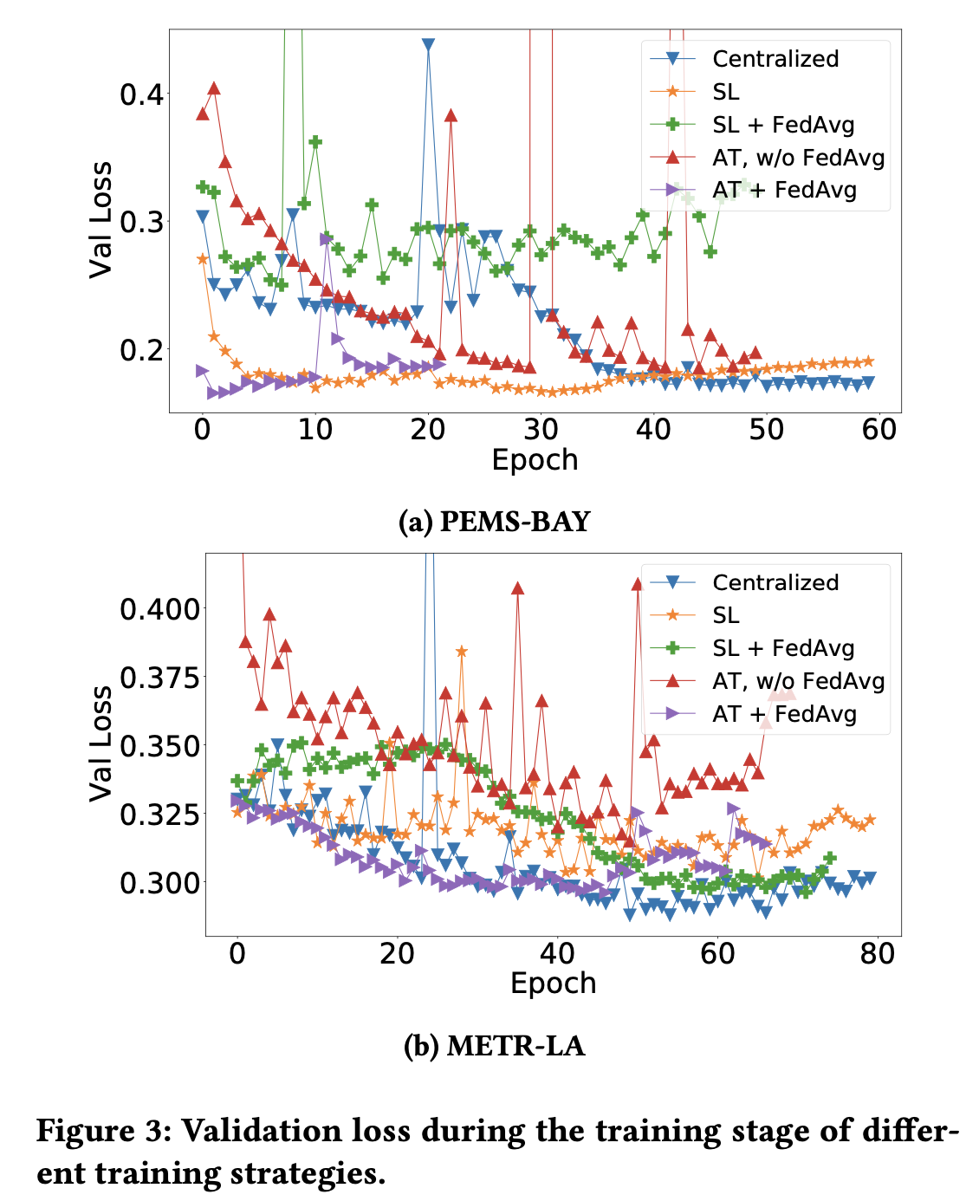
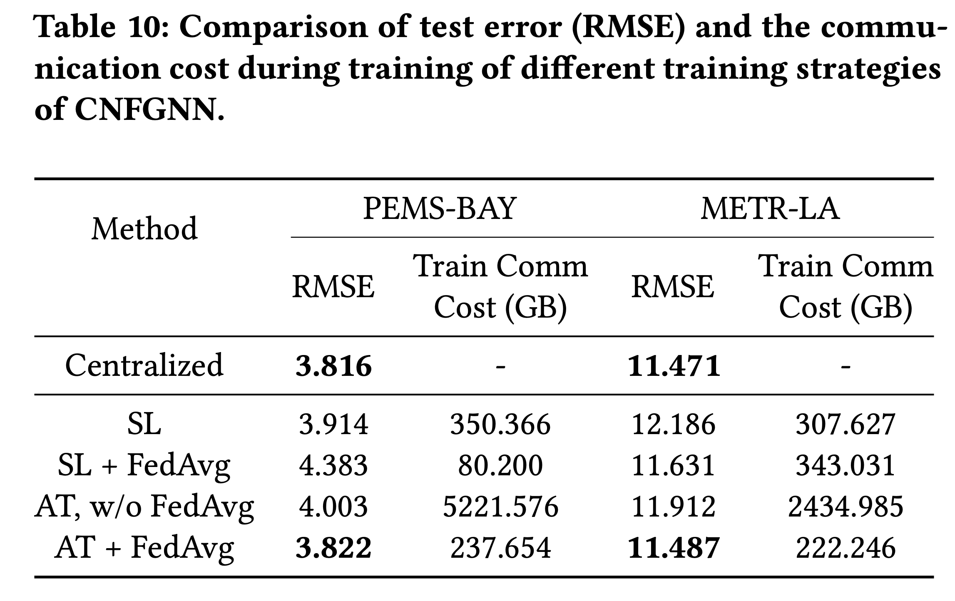
实验结果
Ablation Study ：AT & FedAvg
Notes:
这里通过消融实验来说明联邦平均+交替训练的优势。AT就是Alternating Training 。
这个结果就说明作者的方法既有比较少的通信开销，还保证了较高的精度。
//参考
这里探究的是CNFGNN的不同训练方式。
Centralized 就是使用集中式的数据，只有一个Encoder-Decoder，这个仍然是模型的预测性能上限。
SL就是CNFGNN模型使用Split learning来训练，服务器训练GNN，终端训练GRU，然后互相交换隐状态h和梯度。
SL + FedAvg 就是在SL的每一轮，再使用联邦平均来同步一下所有终端的Encoder-decoder。
AT wo FedAvg就是交替优化，但是在每一轮一开始不使用联邦平均。
最后一个AT + FedAvg就是本文作者所用的训练方案，前面也介绍过了。
首先看 AT的作用，AT+fedavg基本上比其他基于SL的方法都好，无论是从预测性能还是通信代价来说，都要好
然后看FedAvg的作用，AT+FedAvg要比不用FedAvg的性能好，而且大大降低了通信代价。因为不用FedAvg的话，每个客户端都要上传自己的embeddings，增加了通信开销。

Slide 30
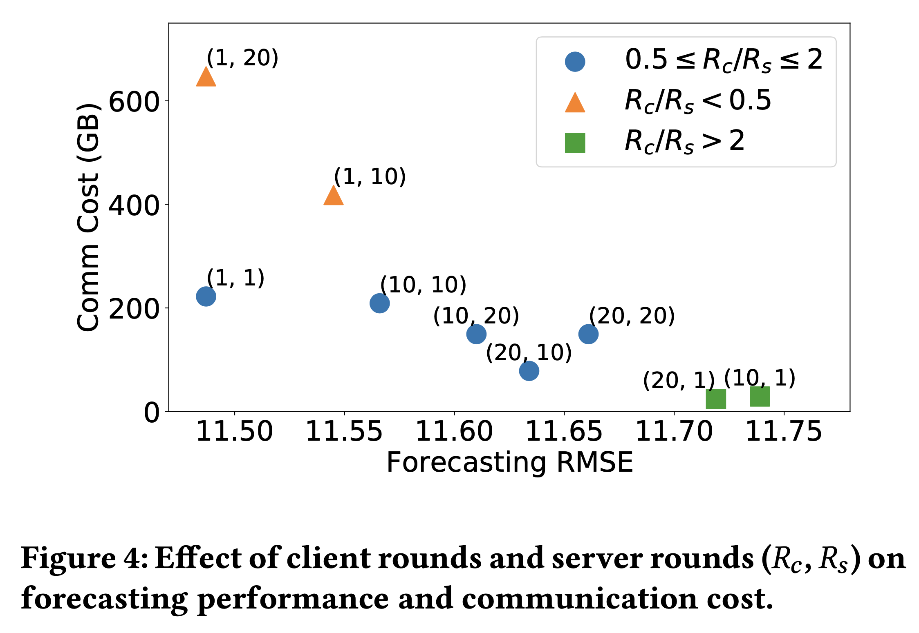
实验结果
Ablation Study ：Effect of Client Rounds and Server Rounds
lower 𝑅𝑐 /𝑅𝑠 ratios (𝑅𝑐 /𝑅𝑠 < 0.5) ：lower forecasting errors
higher 𝑅𝑐 /𝑅𝑠 ratios (𝑅𝑐 /𝑅𝑠 > 2) ： lower communication cost
similar 𝑅𝑐/𝑅𝑠 ratios ：similar communication costs, while those with lower 𝑅𝑐 values perform better
Frequent node information exchange improves the forecasting performance.
Notes:
然后最后一个实验主要是探究，交替训练中，服务器和客户端各自训练多少轮之后交替比较合适。
结论是交替越频繁的话，预测性能越高。相当于客户端能够获得更多更准确的图结构信息。
//参考
RC/RS的比值越低，预测性能越高
比值越高，通信代价越低。因为这个比值反映了终端和服务器通信的一个频次，比值越低说明通信频次越高。
比值接近训练出来的模型，Rc越低的，模型性能越好，也说明了频繁的节点信息交换提高了预测性能。

Slide 31
总结
优缺点
优点
第一个在联邦学习的背景下讨论时空数据建模的工作 ( FL + GRU&GNN )
联邦学习结合 Split Learning 以及 Alternating Training，训练算法新颖
实验详细，且从结果看模型和方法都是有效的
一些思考
时空数据的模型（GRU&GNN）无亮点
隐私问题，没有分析终端上传隐状态的潜在隐私泄漏问题
Alternating Training 简单直观，没有理论分析
应用背景：交通流数据隐私？传感器终端性能？
Notes:
是第一个提出基于GNN的，在联邦框架下的时空预测模型。将联邦学习的概念扩展到基于图的时空预测任务
Alternating Training 简单直观，没有理论分析。因为本身split learning 服务器端的模型以及本地模型是同步优化的，现在使用交替优化的策略相当于固定住一端的参数，训练另外一端。这样其实相当于简化了训练，但这样训练比如对模型收敛有什么影响我觉得应该分析一下。就不仅仅从实验角度去说他更有效。
应用背景 金融（问起来再说）

Slide 33
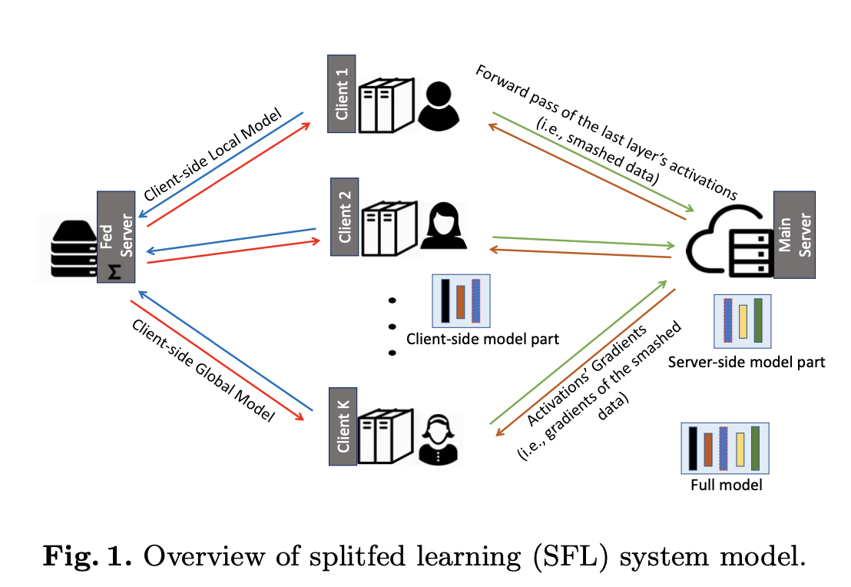
Split Federated Learning
结构：
Client 一部分模型
Main Server 一部分模型
Fed Server 联邦聚合模型
训练步骤：
Client 先前向传播，输出到 Main Server
Main Server 前向传播，计算loss，反向传播
所有 Client 前向传播、 Main Server 计算完 loss 更新完模型之后，平均模型
Main Server 将梯度返回 Client，Client 继续反向传播
Client 更新完模型后，发送到 Fed Server 进行联邦平均
[1] Chandra Thapa, et al. SplitFed: When Federated Learning Meets Split Learning. AAAI 2022.

Slide 34
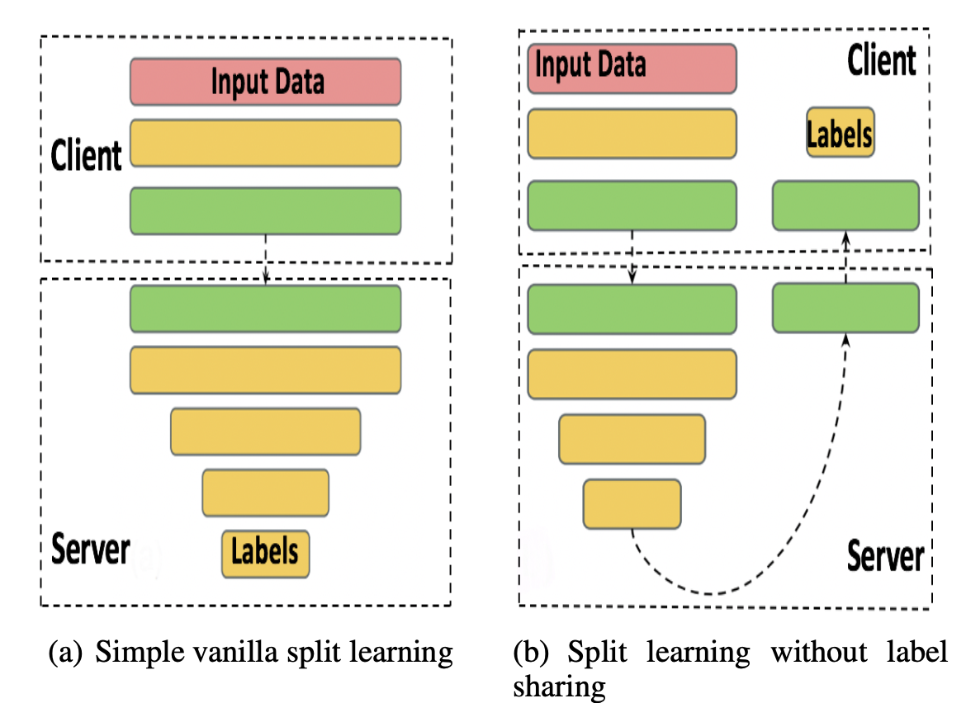
Split Learning
背景：
数据极度隐私（医疗诊断数据）
本地性能受限
种类：
可以上传 Labels
不允许上传Labels
[1] Vepakomma, Praneeth, et al. Split learning for health: Distributed deep learning without sharing raw patient data. arXiv (2018).

Slide 35
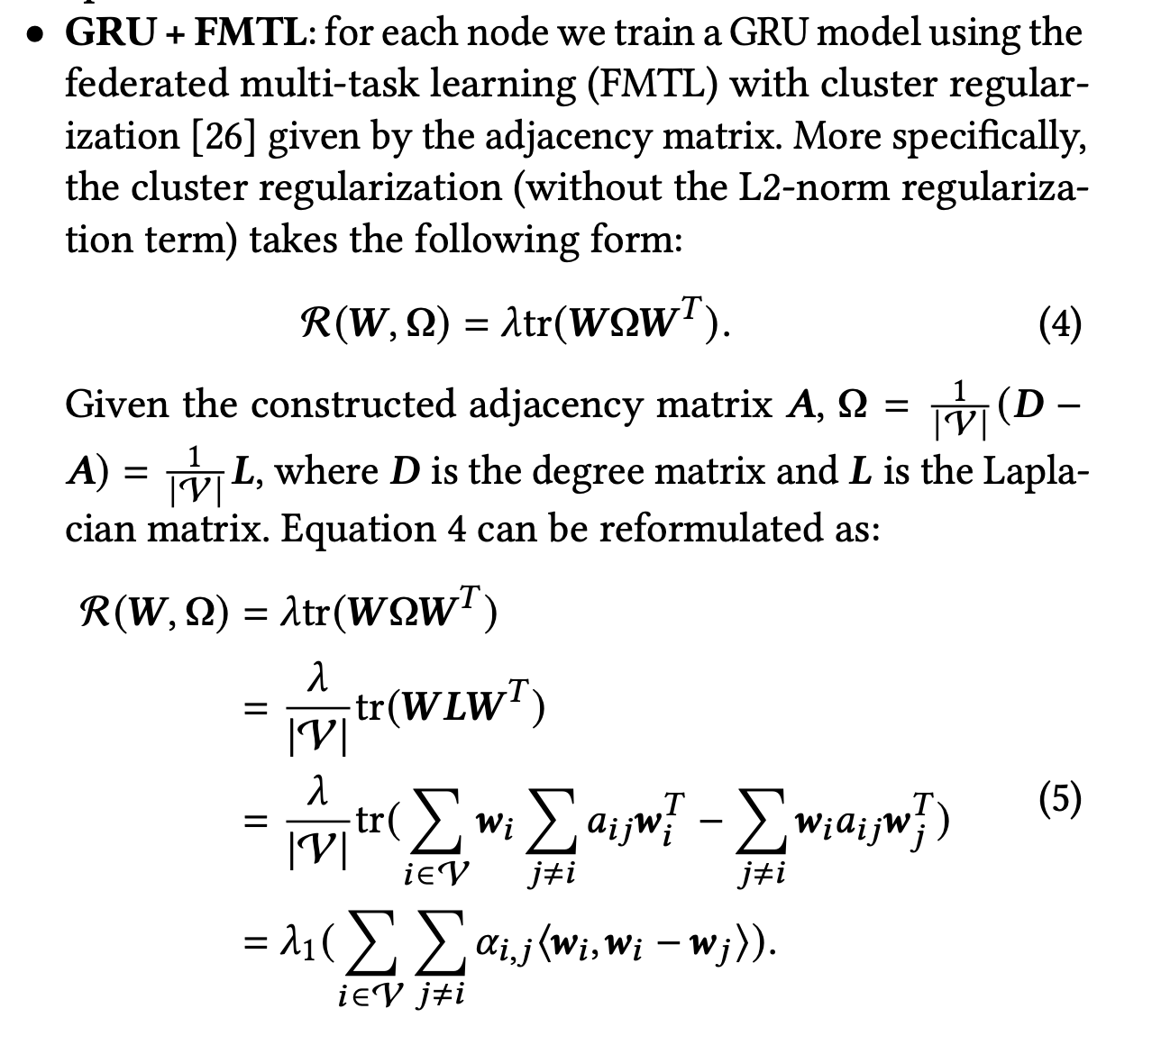
FMTL

Slide 36
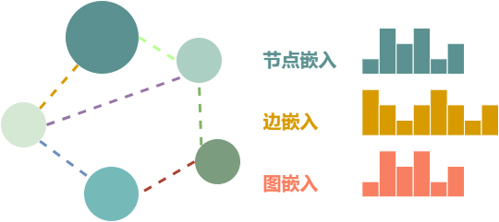
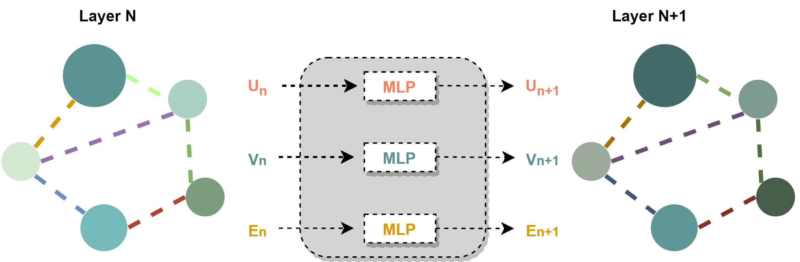
图神经网络
图数据的表示
分子图
引文网络
推荐系统
简单的图神经网络
Notes:
与神经网络模块或层一样，我们可以将这些 GNN 层堆叠在一起，学习到最终的节点、边和图的嵌入。

Slide 37
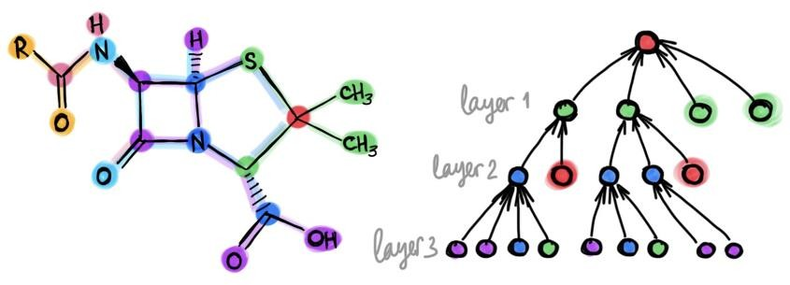
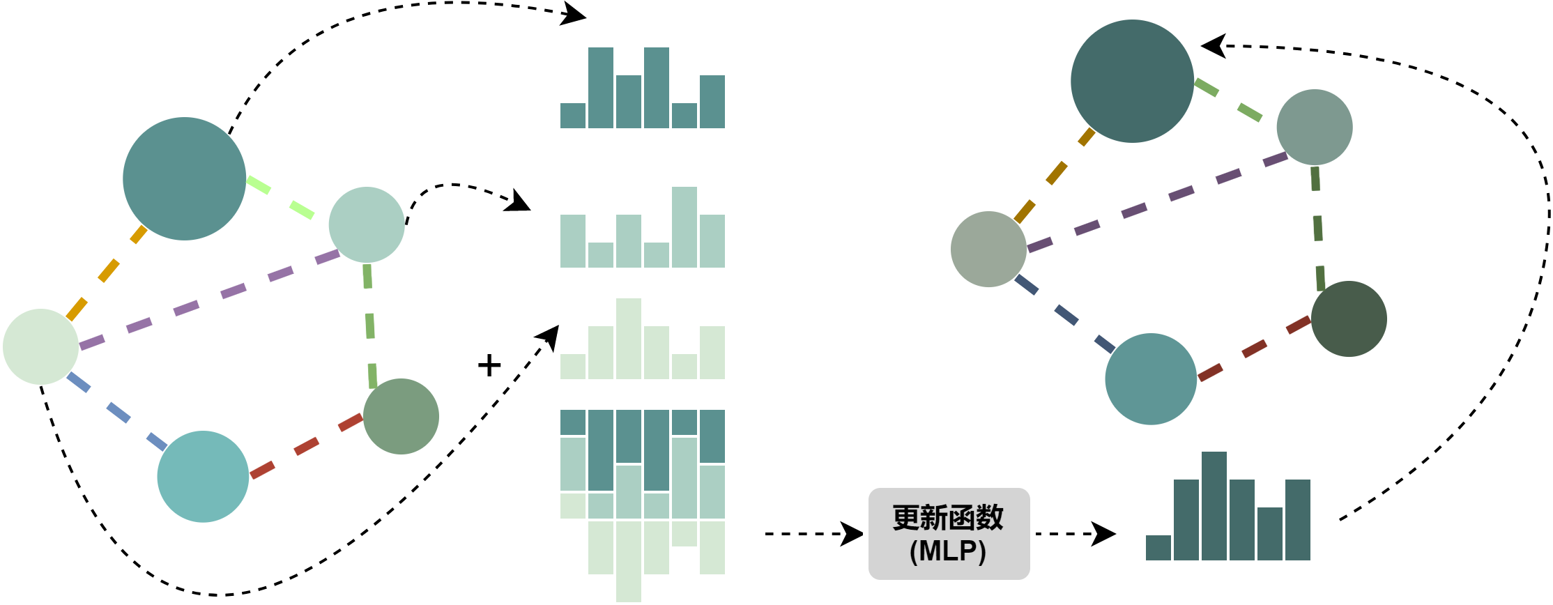
图神经网络
消息传递
获取邻居节点信息
聚合邻居节点信息
更新中心节点信息
GIN: 3-5 layers Operations: Sum + 2-layer FFN
[1] Gilmer et al. Neural Message Passing for Quantum Chemistry[C]. ICML, 2017.
Notes:
堆叠多个 GNN 层能够使模型在整个图中传播每个节点的特征，从相邻处扩散到相邻处的相邻处。

Slide 38
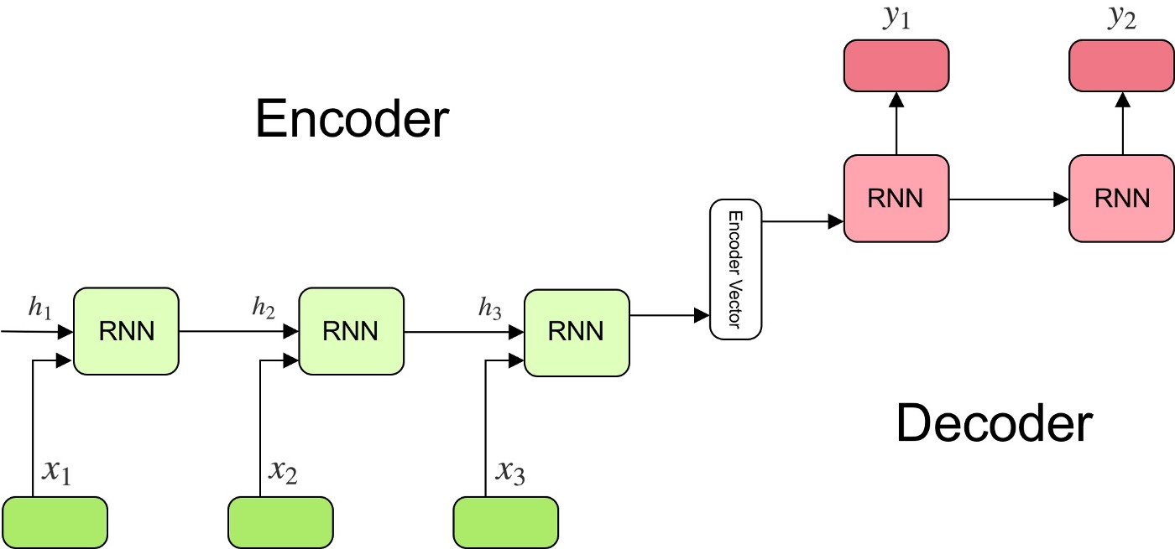
Encoder-Decoder

Slide 39
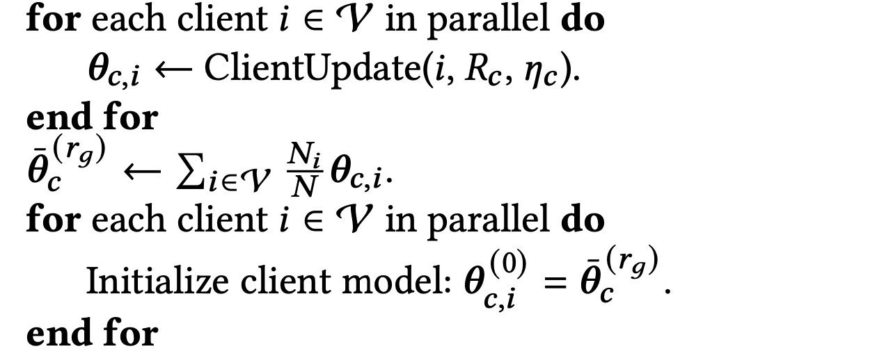
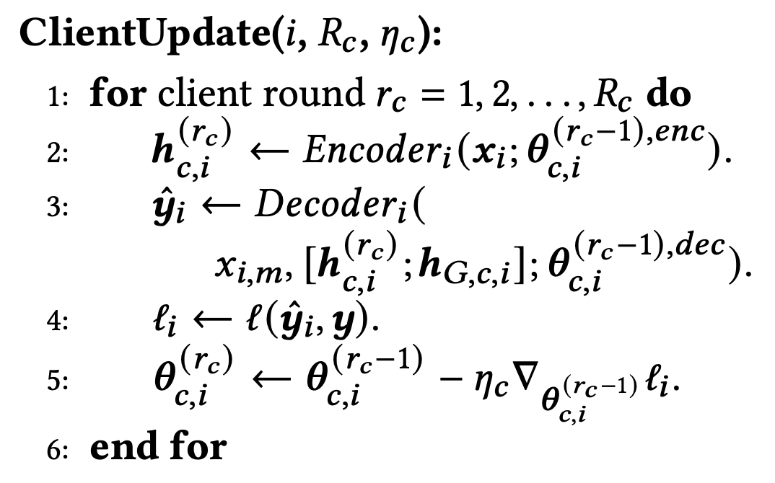
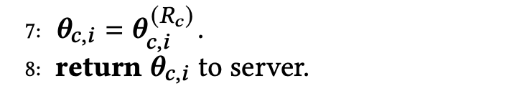
方法建模
训练过程
(1) Federated learning of on-node models

Slide 40
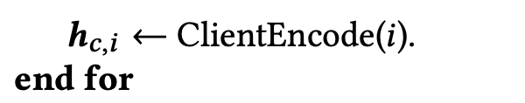
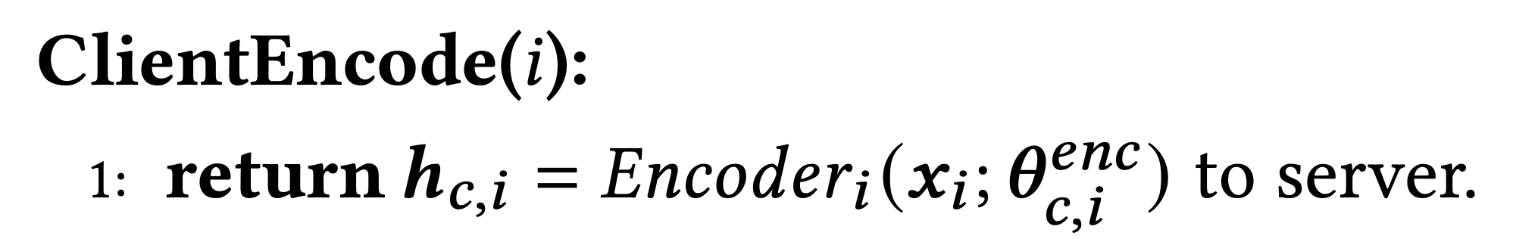
方法建模
训练过程
(2) Temporal encoding update

Slide 41
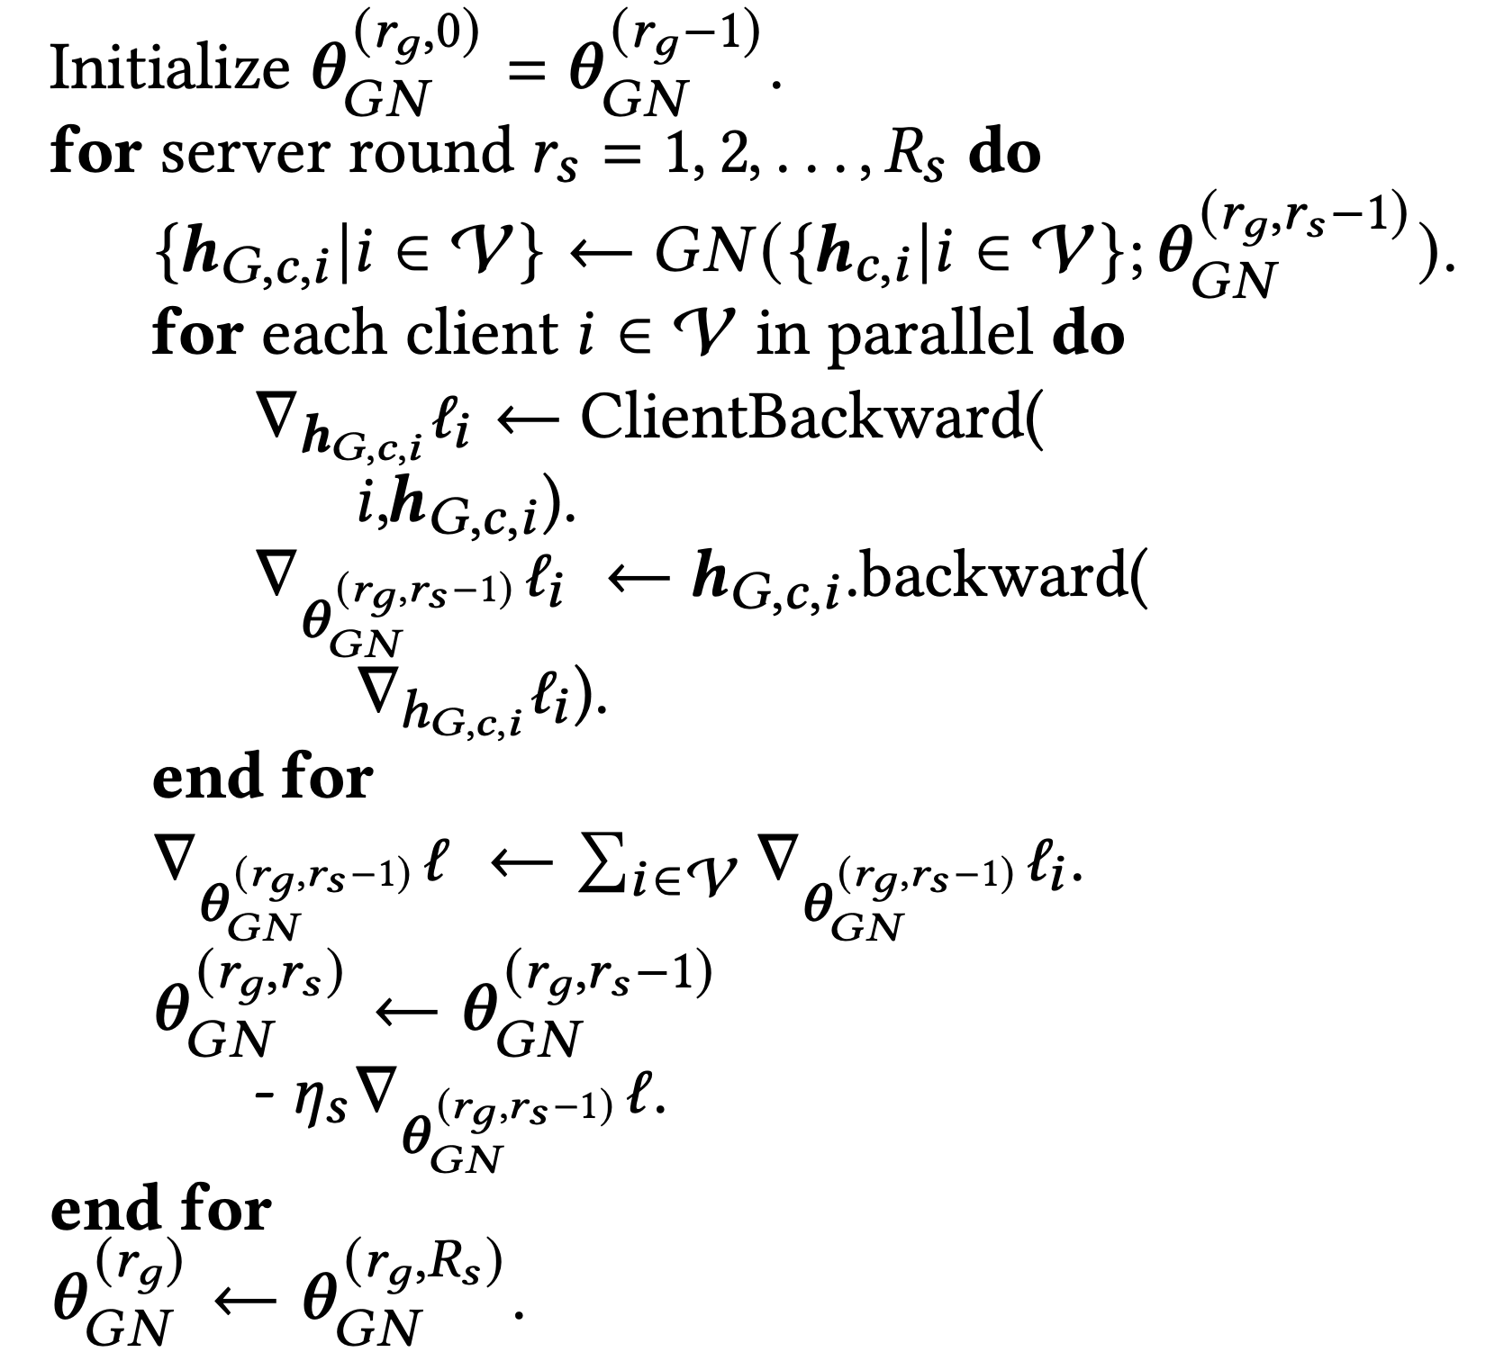

方法建模
训练过程
(3) Split Learning of GN

Slide 42

方法建模
训练过程
(4) On-node graph embedding update
Notes:
？

